Slide 1
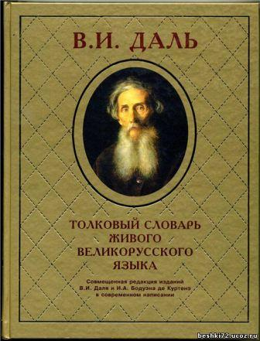
Загадки, которые задают толковые словари

Slide 2
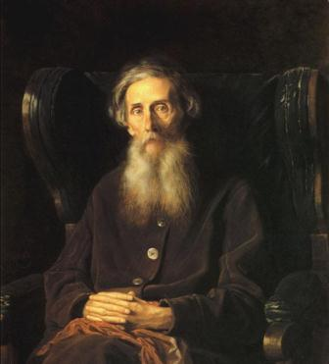
Даль Владимир Иванович
В.И.Даль родился 10 ноября 1801 года в городе Луганске в семье врача. Его детство прошло в Николаеве, откуда 13 лет он переехал учиться в петербургский Морской корпус. По окончании учебного заведения, получив первый офицерский чин, В.И.Даль около 5 лет прослужил во флоте, сначала на Чёрном, а потом на Балтийском морях. Не обладая подходящим для морской службы здоровьем, В.И. Даль, отслужив обязательный срок, вышел в отставку и поступил в университет на медицинский факультет. В 1829 году он выдержал экзамен, защитил диссертацию и был направлен врачом в действующую армию в Турцию. Затем участвовал в войне 1831 года с Польше. А в 1832 году был переведён в Петербург на должность ординатора военно -сухопутного госпиталя. Но через год он снова переменил профессию и поступил чиновником особых поручений к оренбургскому губернатору. Новое служба потребовала от В.И.Даля частых и больших разъездов по краю и дало возможность узнать этнографические богатства далёкой и новой для него окраины России.

Slide 3
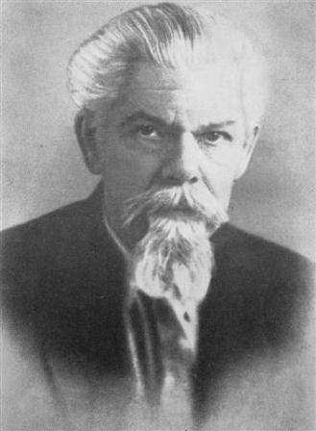
Ожегов Сергей Иванович
С.И.Ожегов родился и окончил гимназию в Петербурге (тогда в Петрограде). Юношей участвовал в Гражданской войне, прошёл путь от рядового бойца до командира Красной Армии. В 1992 г. поступил в Петроградский университет и после его окончания стал филологом-словарником, исследователем русской лексики и фразеологии. В 1936 г. СИ. Ожегов с семьёй переезжает в Москву в связи с решением правительства об ускорении работы над «Толковым словарём русского языка», который вышел в 1935-1940 г.г. При жизни С. И. Ожегова вышли в свет 6 изданий словаря.

Slide 4
Найти объяснения слов
Команда «Знайки»
Архаизмы, длань, небога
Команда «Умейки»
Неологизмы, уста, конка
Команда «Парус»
Архаизмы, очи, чело

Slide 5
Мы знаем
Длань –ладонь
Уста – губы
Очи – глаза
Чело - лоб

Slide 6
Мы знаем
АРХАИЗМ — старинное слово или устарелый оборот речи.
НЕОЛОГИЗМ — новое слово, выражение или оборот, введенный в обращение в данный состав живой речи.

Slide 7
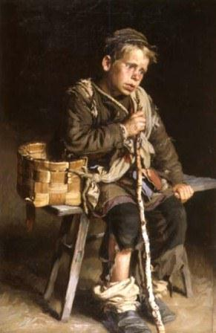
Мы знаем
Небога - бедняк, нищий, калека, увечный; несчастный, бедующий.
Небога - в значении племянника, дальнего родного

Slide 8
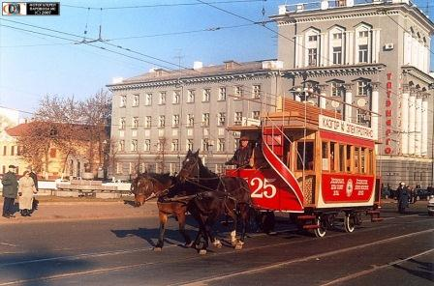
Ко́нка (конно-железная городская дорога) — вид общественного транспорта, широко применявшегося до перевода железной дороги на паровую, тепловую, электрическую тягу.

Slide 9
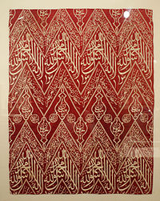
В каких словарях даётся одинаковое толкование слова АТЛАС

Slide 10
В каких словарях даётся одинаковое толкование слова АТЛАС?
Даль В.И.
Атлас - плотная шелковая ткань с лоском.
Ожегов С.И.
Атла́с - плотная шёлковая или полушёлковая ткань^{[1]} атласного переплетения с гладкой блестящей лицевой поверхностью.

Slide 11
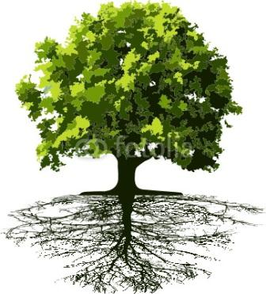
В каком словаре толкование слова КОРЕНЬ даётся шире, полнее;

Slide 12
Мы знаем
Даль В.И.
Ко́рень (лат. Radix)
1. - подземная часть всякого растения
2. - та часть, которая вросла в тело ( корень зуба, пера)
3. - задок сшивка книги (корешок книги)
4.- начало, основанье, источник (корень дела)
5 - родина, осёдлость (мой корень там-то)
6.- Стойкий упрямый суровый (человек – корень)
Много однокоренных слов

Slide 13
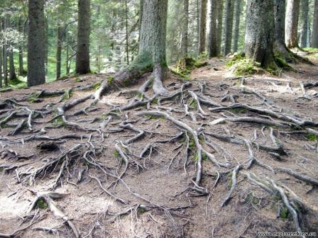
Мы знаем
Ожегов С.И
Корень
1.Подземная часть растения служащая для укрепления его в почве и всасывания из неё воды и питательного вещества.
2.Внутренняя находящаяся в теле часть волоса зуба.
3. Начало, источник основа чего-то.
4.Основная часть слова без приставок
и суффиксов.
5.В математике: величина

Slide 14
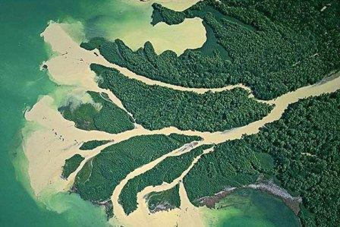
В каком словаре нет объяснения смысла слова ДЕЛЬТА

Slide 15
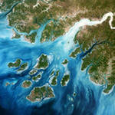
Мы знаем
Даль В.И
Дельта - НЕТ
Ожегов С.И.
Дельта – устье реки с его разветвлениями на отдельные рукава.

Slide 16
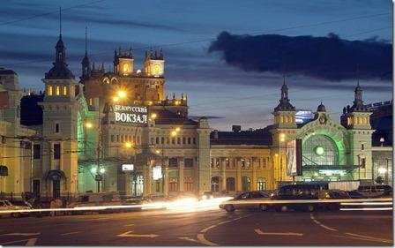
Какой СМЫСЛ слова ВОКЗАЛ в наши дни утратило своё значение. Белорусский вокзал

Slide 17
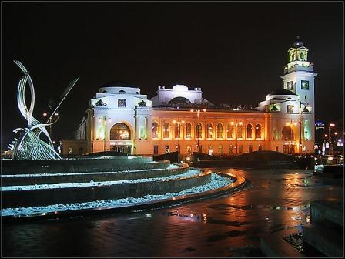
Мы знаем Вокзал – сборная палата, зала на гульбище, на сходбище, где обычно бывает музыка.

Slide 18
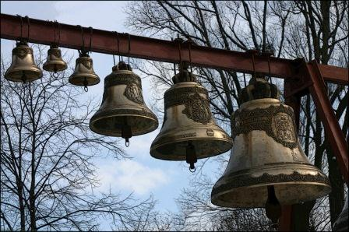
Объясните значение однокоренных слов
Звон
Звонница
Звонец
Звонкий
Звонарь

Slide 19
Мы знаем
Звон – действие звонящего, гул колокола, трезвон, ударенье во все колокола.
Звонница – колокольня.
Звонец - звонок колокольчик.
Звонкий – издающий громкий, протяжный и яркий, резкий, не глухой звук или звон, звучный.
Звонарь – церковный служитель, обязанный звонить в колокола по обряду.

Slide 20
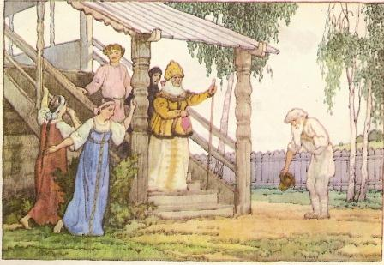
Найти слова, в толковании которых нет имени существительного

Slide 21
Мы знаем
Журить - бранить, выговаривать кому-либо, гонять
Подсчёт очков
Награда победителей

